Slide 1
§第22章 光的干涉
§22.1 杨氏双缝干涉
§22.2 相干光
§22.5 光程

Slide 2
11-0 教学基本要求
光的干涉
一 理解相干光的条件及获得相干光的方法.
二 掌握光程的概念以及光程差和相位差的关系，理解在什么情况下的反射光有相位跃变.

Slide 3
11-0 教学基本要求
三 能分析杨氏双缝干涉条纹及薄膜等厚干涉条纹的位置.
四 了解迈克耳孙干涉仪的工作原理.

Slide 4
光源、光波的叠加
一. 光源----能发射光波的物体
光源的最基本发光单元是分子、原子
能级跃迁辐射
波列
E₂
E₁
波列长L = τ c

Slide 5
1. 普通光源： 自发辐射
发光的间隙性
发光的随机性
热光源
·
·
独立(不同原子发的光)
独立(同一原子先后发的光)
两个独立的光源不可能成为一对相干光源
原因：原子发光是随机的，间歇性的，两列光波的振动方向不可能一致，位相差不可能恒定。

Slide 6
钠
光
灯A
两束光
不相干！
钠
光
灯B
可见光频率范围：7.5×10¹⁴~ 3.9×10¹⁴赫兹
真空中对应的波长范围：4000~ 7600Å
相应光色：紫、蓝、青、绿、黄、橙、红

Slide 7
单色光 具有单一频率的光
复色光 由各种频率组成的光
➔光波是电磁波
光波中参与与物质相互作用（感光作用、生理作用）的是 E 矢量，称为光矢量。
E 矢量的振动称为光振动。

Slide 8
平面电磁波方程
真空中的光速

Slide 9
2. 激光光源：受激辐射
E₂
完全一样(频率,位相,振动方向,传播方向)
ν
ν
ν
E₁
相干光源

Slide 10
二 相干光
1 普通光源的发光机制
激发态
基态
原子能级及发光跃迁

Slide 11
1
2
P
普通光源发光特点： 原子发光是断续的，每次发光形成一个短短的波列, 各原子各次发光相互独立，各波列互不相干.

Slide 12
2 相干光的产生
分振幅的方法
利用光的反射和折射将同一光束分割成振幅较小的两束相干光
振幅分割法

Slide 13
波阵面分割法
分波阵面方法
从同一波阵面上的不同部分产生次级波相干
光源
*

Slide 14
三 光程与光程差
♣光在真空中的传播速度：
♣光在介质中的传播速度：
♣光在介质中的波长：

Slide 15
光在媒质中传播几何路程 r
位相改变

Slide 16



Slide 17
光程
光在某一介质中所经历的几何路程r和这介质的折射率n的乘积nr

Slide 18
均匀介质
光程可认为是在相同时间内，光在真空中通过的路程。
光程差

Slide 19
(3)干涉现象的定量讨论
波源振动
*
点P 的两个分振动

Slide 20
*
定值

Slide 21
讨 论
位相差 决定了合振幅的大小.
干涉的位相差条件
当
合振幅最大
当
合振幅最小

Slide 22
位相差
如果 即相干波源S1、S2同位相
则
称为波程差（波走过的路程之差）
加强
减弱

Slide 23
将合振幅加强、减弱的条件转化为干涉的波程差条件，则有
干涉的波程差条件
当
时（半波长偶数倍）
合振幅最大
当
时（半波长奇数倍）
合振幅最小

Slide 24
两同相的相干光源发出的两相干光束，干涉条纹明暗条件由光程差确定

Slide 25
问题
不同光线通过透镜要改变传播方向，
会不会引起附加光程差？
A、B、C 的位相相同，在F点会聚，互相加强
A、B、C 各点到F点的光程都相等。

Slide 26
AaF比BbF经过的几何路程长，但BbF在透镜中经过的路程比AaF长，透镜折射率大于1，折算成光程， AaF的光程与BbF的光程相等。
解
释
使用透镜不会引起各相干光之间的附加光程差。

Slide 27
§10.2 双缝干涉
一、杨氏双缝实验
1、实验装置
k=+2
k=+1
S
*
1
S
*
k= 0
I
S
*
2
k=-1
k=-2

Slide 28
2、 杨氏双缝干涉条纹
实 验 装 置
p
波程差

Slide 29
实 验 装 置
p

Slide 30
干涉减弱、暗纹位置
干涉加强、明纹位置

Slide 31
两相邻明（或暗）条纹间的距离称为条纹间距。
干涉条纹特点：
(1) 明暗相间的条纹对称分布于中心O点两侧；
(2) 相邻明条纹和相邻暗条纹等间距，与干涉级k无关；

Slide 32
若用复色光源，则干涉条纹是彩色的。

Slide 33
(3) D,d一定时，由条纹间距可算出单色光的波长
方法一：
方法二：

Slide 34
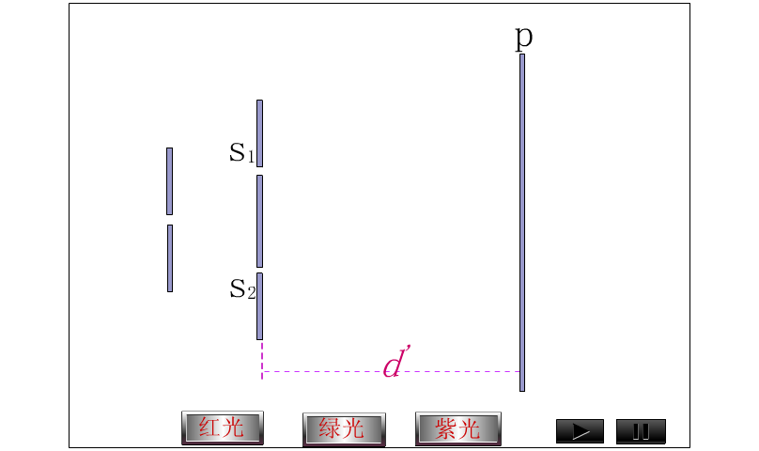
(1) 一定时，若 变化, 则 将怎样变化？

Slide 35
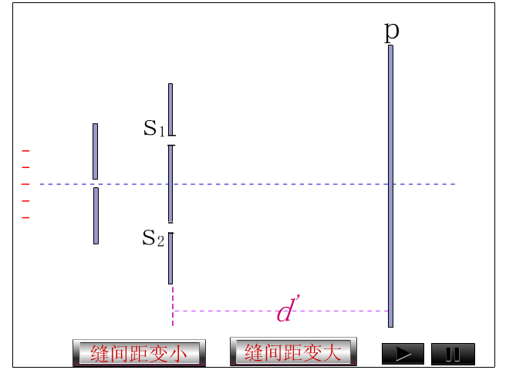
(2) 一定时,条纹间距 与 的关系如何？

Slide 36
二 缝宽对干涉条纹的影响 空间相干性
实验观察到，随缝宽的增大，干涉条纹变模糊，最后消失．
空间相干性

Slide 37














三 分波前干涉的其它一些实验
光栏
1 菲涅耳双面镜实验：
实验装置：
虚光源 、
平行于
屏幕上O点在两个虚光源连线的垂直平分线上，屏幕
上明暗条纹中心对O点的偏离 x为：

Slide 38
明条纹中心的位置
暗条纹中心的位置

Slide 39
2、洛埃镜
P
L
M

Slide 40
当屏幕 P 移至 处，
从 S 和 S 到 L 点
的光程差为零，但
是观察到暗条纹，
验证了反射时有半
波损失存在。
1
2
光从光疏介质射向光密介质界面时，在掠射或正射两种情况下，在反射过程中产生“半波损失”。

Slide 41
§10.3 薄膜干涉
§10.3.1 薄膜干涉基本原理
L
2
P
1
3
D
A
C
B
E
4
5

Slide 42
L
2
P
1
3
D
A
C
B
E
4
5

Slide 43
反射光的光程差
加 强
L
2
P
1
D
3
减 弱
A
C
B
E
4
5

Slide 44
根据具体情况而定
L
2
P
1
D
3
注意：透射光和反射光干涉具有互补 性 ，符合能量守恒定律.
A
C
B
E
4
5

Slide 45
当光线垂直入射时
当 时
当 时

Slide 46
干涉条件

Slide 47
额外程差的确定
a
a₁
n₁
a₂
不论入射光的的入射角如何
n₂
薄膜
满足n₁<n₂>n₃(或 ) 产生额外程差
n₃
满足 或n₁ <n₂ <n₃) 不存在额外程差
对同样的入射光来说，当反射方向干涉加强时，在透射方向就干涉减弱。

Slide 48
增透膜和增反膜
增透膜----- 利用薄膜上、下表面反射光的光程差符合相消干涉条件来减少反射，从而使透射增强。
增反膜----- 利用薄膜上、下表面反射光的光程差满足相长干涉，因此反射光因干涉而加强。

Slide 49
例 一油轮漏出的油(折射率n₁=1.20)污染了某海域, 在海水(n₂=1.30)表面形成一层薄薄的油污.
(1)如果太阳正位于海域上空，一直升飞机的驾驶员从机上向正下方观察，他所正对的油层厚度为460 nm,则他将观察到油层呈什么颜色?
(2)如果一潜水员潜入该区域水下，并向正上方观察，又将看到油层呈什么颜色？

Slide 50
已知
n₁=1.20
n₂=1.30
d=460 nm
解 (1)
绿色

Slide 51
(2)透射光的光程差
紫红色
红光
紫光

Slide 52

例 为了增加透射率，求氟化镁膜的最小厚度．已知 空气n₁=1.00，氟化镁 n₂=1.38 ，λ=550 nm
2
3
解
取
减弱
玻璃
氟化镁为增透膜
则
（增强）
END

Slide 53
§10.3.1 劈尖的干涉 牛顿环
·
等厚干涉
反射光2
当薄膜很薄时，从垂直于膜面的方向观察，且视场角范围很小，膜上厚度相同的位置有相同的光程差对应同一级条纹，固称为薄膜等厚干涉。
单色平行光
反射光1
λ
a
n′
A
n
θ
e
n′
(设n > n′ )
1、2两束反射光来自同一束入射光，它们可以产生干涉。

Slide 54
一 劈 尖
S
M
劈尖角

Slide 55
明纹
暗纹

Slide 56
讨论
(1)棱边处
为暗纹.
（明纹）
（暗纹）
劈尖干涉

Slide 57
(2)相邻明纹（暗纹）
间的厚度差
劈尖干涉

Slide 58
(3)条纹间距
劈尖干涉

Slide 59
实心劈尖任意相邻明条纹对应的厚度差：
任意相邻明条纹(或暗条纹)之间的距离 l 为：
在入射单色光一定时，劈尖的楔角θ愈小，则l愈大，干涉条纹愈疏； θ愈大，则l愈小，干涉条纹愈密。
当用白光照射时，将看到由劈尖边缘逐渐分开的彩色直条纹。

Slide 60
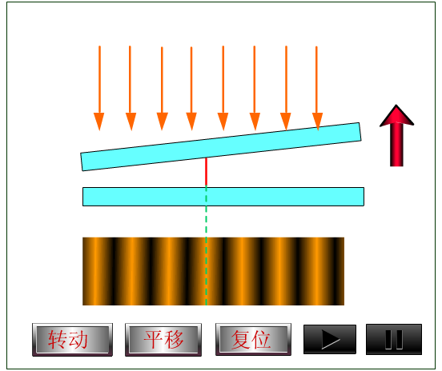
(4 )干涉条纹的移动

Slide 61
例 1 波长为680 nm的平行光照射到L=12 cm长的两块玻璃片上，两玻璃片的一边相互接触 ，另一边被厚度Ｄ=0.048 mm的纸片隔开. 试问在这12 cm长度内会呈现多少条暗条纹 ?
解

Slide 62
共有142条暗纹

Slide 63
劈尖干涉的应用
(1)干涉膨胀仪
上平板玻璃向上平移λ/2的距离，上下表面的两反射光的光程差增加λ。劈尖各处的干涉条纹发生明暗明(或暗明暗)的变化。如果观察到某处干涉条纹移过了N条，即表明劈尖的上表面平移了N·λ/2的距离。

Slide 64
(2)测膜厚

Slide 65
(3)检验光学元件表面的平整度

Slide 66
(4)测细丝的直径
空气

Slide 67
二 牛顿环
由一块平板玻璃和一平凸透镜组成
光程差

Slide 68
牛顿环实验装置
T
显微镜
L
S
M 半透半反镜
牛顿环干涉图样

Slide 69
光程差
R
明纹
r
e
暗纹

Slide 70
R
r
e
明环半径
暗环半径

Slide 71
讨论
明环半径
暗环半径
(1)从反射光中观测，中心点是暗点还是亮点？从透射光中观测，中心点是暗点还是亮点？
(2)属于等厚干涉，条纹间距不等，为什么？

Slide 72
(3)将牛顿环置于 的液体中，条纹如何变？
(4)应用例子:可以用来测量光波波长，用于检测透镜质量，曲率半径等.
工 件
标 准 件

Slide 73
测量透镜的曲率半径

Slide 74
例2 如图所示为测量油膜折射率的实验装置，在平面玻璃片G上放一油滴，并展开成圆形油膜，在波长 的单色光垂直入射
下，从反射光中可观察到油膜所形成的干涉条纹．已知玻璃的折射率为 ，油膜的折射率 ，问：当油膜中心最高点与玻璃
L
S
G

Slide 75
片的上表面相距 时，干涉条纹是如何分布的？可看到几条明纹？明纹所在处的油膜厚度为多少 ?
解 条纹为同心圆
L
明纹
S
G

Slide 76
油膜边缘
由于 故可观察到四条明纹 .

Slide 77
讨论
油滴展开时，条纹间距变大，条纹数减少

Slide 78
总结
(1)干涉条纹为光程差相同的点的轨迹，即厚度相等的点的轨迹.

Slide 79
(2)厚度线性增长条纹等间距，厚度非线性增长条纹不等间距.
(3)条纹的动态变化分析（ 变化时）

Slide 80
(4)半波损失需具体问题具体分析.

Slide 81
§10.3.3 等倾干涉
一 迈克耳孙干涉仪光路及结构
反射镜
移动导轨
单色光源
反射镜
分光板
补偿板
与 成 角

Slide 82
的像
反射镜
单色光源
反射镜
光程差

Slide 83
当 不垂直于 时，可形成劈尖型等厚干涉条纹.
反射镜
单色光源
反射镜

Slide 84
二 迈克耳孙干涉仪的主要特性
(1)两相干光束完全分开；
(2)两光束的光程差可调.
移动反射镜
移动距离
干涉条纹移动数目

Slide 85
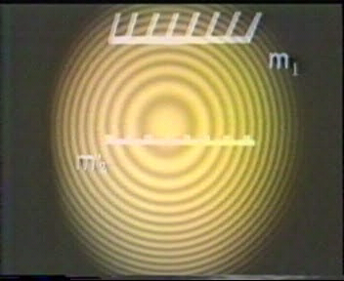
干涉条纹的移动
当 与 之间距离变大时 ，圆形干涉条纹从中心一个个长出,并向外扩张, 干涉条纹变密；距离变小时，圆形干涉条纹一个个向中心缩进, 干涉条纹变稀 .

Slide 86
光程差
插入介质片光程差
光程差变化

Slide 87
干涉条纹移动数目
介质片厚度

Slide 88
例 在迈克耳孙干涉仪的两臂中，分别插入 长的玻璃管，其中一个抽成真空， 另一个则储有压强为 的空气 , 用以测量空气的折射率 . 设所用光波波长为546 nm，实验时，向真空玻璃管中逐渐充入空气，直至压强达到 为止 . 在此过程中 ，观察到107.2条干涉条纹的移动，试求空气的折射率 .

Slide 89
已知
解

Slide 90
补充：光的强度
在波动光学中，主要讨论的是相对光强，因此在同一
介质中直接把光强定义为：

Slide 91
8-1 两束平面相干光都以光强 ，平行地照射到某一表面上，两光合成可能达到的最大强度是
8-18 在迈克尔逊干涉仪的一条光路中，放入一折
射率为 ，厚度为d的透明薄片，放入后，这条
光路的光程改变了

Slide 92
8-20、如图3—2所示，牛顿环装置的平凸透镜与平板玻璃有一缝隙e₀，现用波长为λ的单色光垂直照射，已知平凸透镜的曲率半径为R，求反射光形成的牛顿环的各暗环半径。
解：
o
·
λ
R
平凸透镜
r
平晶
e +e₀

Slide 94
S₁
9-6 如图所示，在双缝干涉
实验中入射光的波长为550
nm，用一厚度为
的透明薄片盖住 缝，发现中央明纹移动了3个条纹，上移至 点，求透明薄片的折射率．
S
S₂
题9-6图
解：当透明薄片盖住一条缝时，光程差将增加
，
正是这一附加光程差使中央明纹移动
到原来3级明纹的位置，即

Slide 95
9-10 一束波长为 的单色光由空气垂直入射到折射率为n的透明薄膜上，透明薄膜放在空气中，要使反射光得到干涉加强，则薄膜的最小厚度为
．
解：上表面反射光有半波损，下表面反射光没有半
波损，光程差为
干涉加强条件为
取

Slide 96
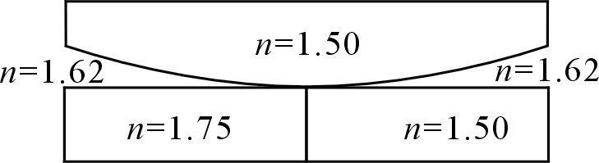
9-12 在图示的三种透明材料构成的牛顿环装置中，用单色光垂直照射，在反射光中看到干涉条纹，则在接触点P附近形成的圆斑为：右半部 暗 （填“明”或“暗”），左半部 明 （填“明”或“暗”）．
解：在接触点 ，
在左半边上下表面反射光均有
半波损，光程差为0，为明纹．
而在右半边，仅上表面反射光
有半波损,光程差为 ,为暗
纹.
，

Slide 97
9-16 白光垂直照射到空气中一厚度为380 nm的肥皂水
膜上，问肥皂水膜表面呈现什么颜色？（肥皂水的折射
率看作1.33）．
解：从肥皂膜两表面反射的两条光线的光程差
，
当
时，反射光最强，解得相应波长

Slide 98
已知
在白光范围400 ~ 760 nm内，
只能取
和
相应波长为
，
（红色），
（紫色）所以肥皂水膜表面呈紫红色．

Slide 99
9-7、在杨氏双缝干涉实验装置中，双缝间距为0.5mm，双缝至屏幕的距离为1.0m，屏上可见到两组干涉条纹，一组由波长为4800Å的光产生，另一组由波长为6000Å的光产生，求这两组条纹中的第三级干涉明条纹之间的距离。
解：

